Slide 1



Gruppe M: Digital Waitingroom
E-Health

Slide 2
Gliederung
E-Health
Zielerklärung
Zeitlicher Ablauf
Use Cases / Demo
Infrastruktur
Implementierung
Backend
Frontend

Slide 3
Zielklärung
E-Health
Viele Patienten würden Ihre Zeit sinnvoller nutzen, als nur im Wartezimmer auf Ihren Termin zu warten. Durch unsere Anwendung, kann der Patient im Vorab sehen, ob es zu einer Verspätung zu seinem Termin kommt.

Slide 4
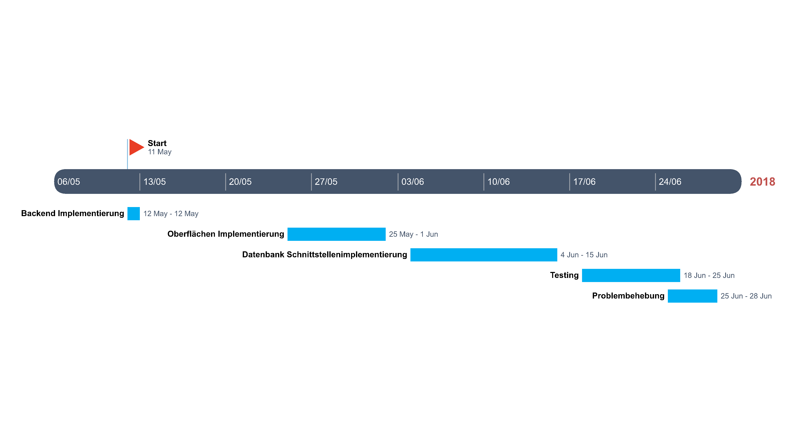
Zeitlicher Ablauf
E-Health
Alle geplanten Aktivitäten konnten zeitgemäß erfüllt werden
Änderung einer Funktion für eine genauerer Zeitschätzung
Projektdauer (Reine Entwicklung & Testing): 48h

Slide 5
UseCase / Demo
E-Health
Homepage
(Kann zurzeit nur Lokal aufgerufen werden)

Slide 6
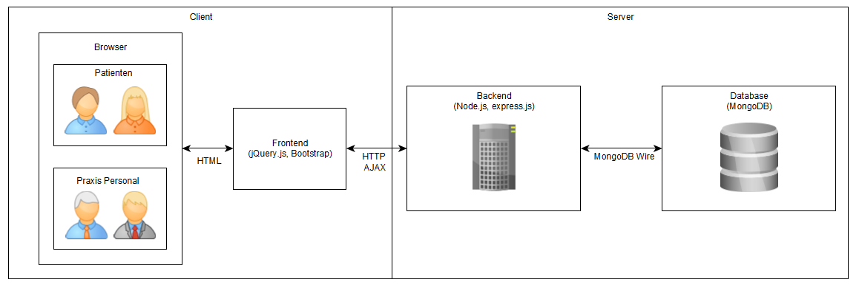
Infrastruktur
E-Health

Slide 7
Startseite
E-Health

Slide 8
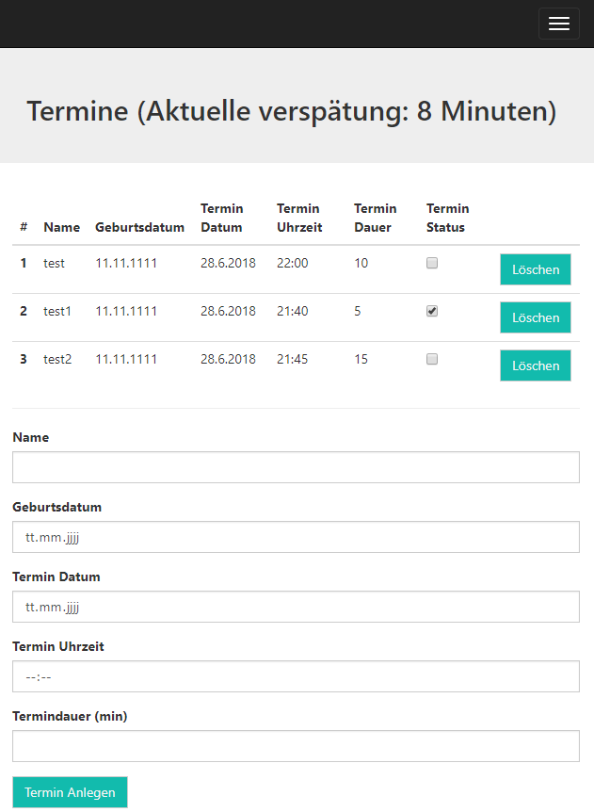
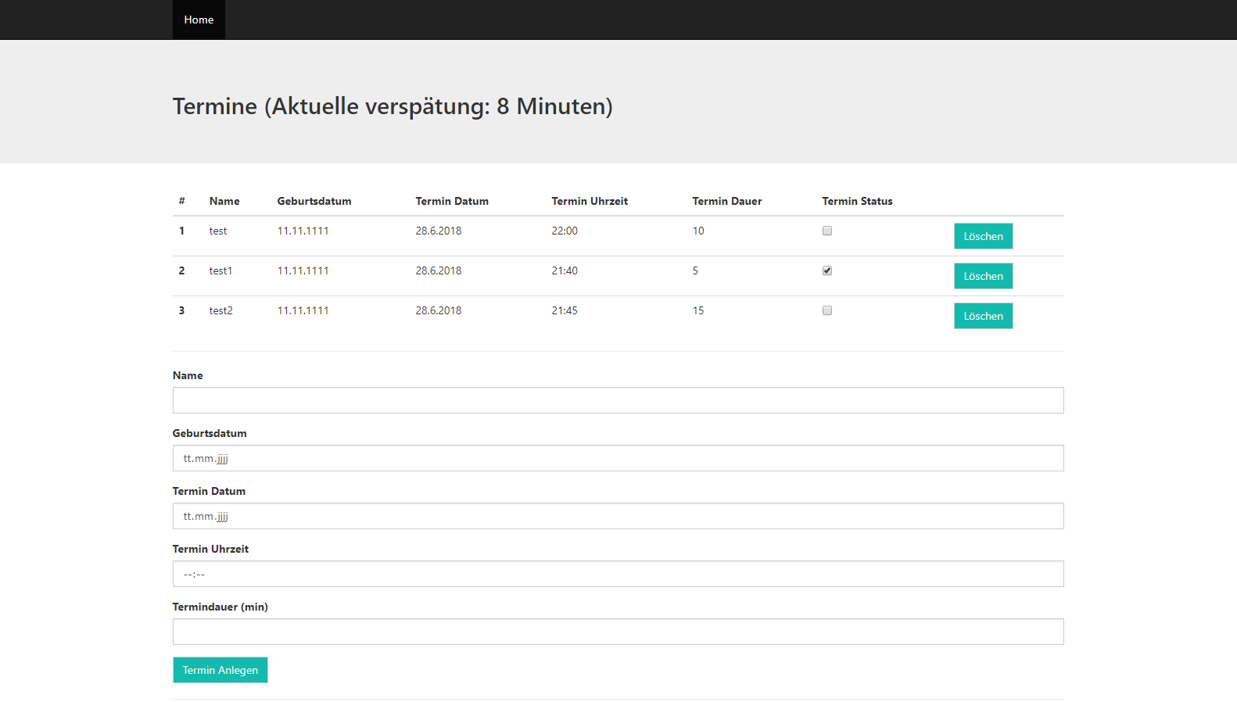
Praxis Terminplanung
E-Health

Slide 9
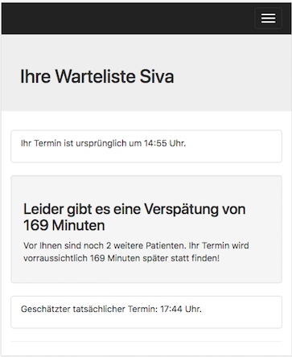
Patienten-Warteliste
E-Health

Slide 10
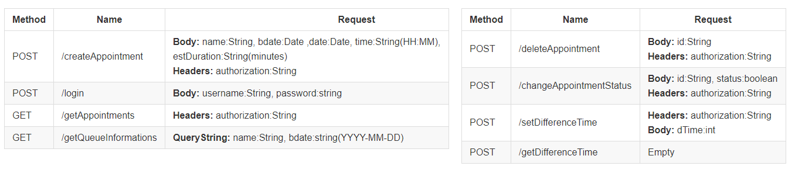
Backend Endpoints
E-Health

Slide 11
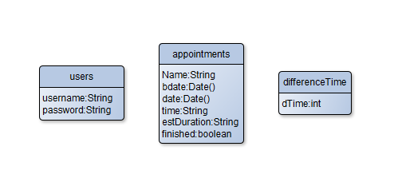
Backend Database
E-Health
MongoDB Collections

Slide 12
Backend Aufgaben & Features
E-Health
Ausliefern des Frontends
Login Funktionalität für Praxismitarbeiter
Session Funktionalität für Praxismitarbeiter
Schnittstelle zwischen DB und Frontend
Errechnen der Wartezeit

Slide 13
Frontende Frameworks
E-Health
HTML Website mit JavaScript Logik
Frameworks:
Bootstrap: CSS Oberflächengestaltung
JQuery: Server Anfragen
sha256.min.js: verschlüsseln des Passworts

Slide 14
Frontend Ablaufdiagramme
E-Health

Slide 15
Index: Praxis Login
E-Health
Nutzer drückt Login Button
Eingabefelder werden eingelesen
/Login POST an Server mit Anmeldedaten
Server Antwort
success
Speichern des erhaltenen Access Token
error
Alert um fehlerhafte Eingabe mitzuteilen
Laden der Praxis.html

Slide 16
Index: Patienten Login
E-Health
Patient drückt Login Button
Eingabefelder werden eingelesen
/getQueueInformations GET an Server
Server Antwort
success
Laden der Warteliste.html
error
Alert um fehlerhafte Eingabe mitzuteilen

Slide 17
Praxis.html geladen
E-Health
Praxis Seite laden
/getAppointements GET an Server
Erhaltene Appointments in html einfügen
/getDifferenceTime POST an Server
Erhaltene Zeitdifferenz in html aktualisieren

Slide 18
Praxis: Termin Anlegen
E-Health
Alle Felder ausgefüllt?
Nutzer drückt Termin anlegen
Eingabefelder werden eingelesen
ja
/createAppointment POST an Server
nein
/getAppointements GET an Server
Alert wird angezeigt, dass eingaben fehlen
Erhaltene Appointments in html einfügen

Slide 19
Praxis: Nutzer löscht Termin
E-Health
Nutzer drückt Löschen
Termin Element wird aus html gelöscht
/deleteAppointment POST an Server

Slide 20
Praxis: Termin Statusäderung
E-Health
Termin abgehakt?
Nutzer ändert Terminstatus
nein
/changeAppointmentStatus POST an Server
ja
Berechnen ob der Termin zu spät abgehakt wird (Differenz Soll-Ist)
/setDifferenceTime POST an Server
Differenz in html aktualisieren

Slide 21
Warteliste.html geladen
E-Health
Zeitdifferenz < 10
Warteliste Seite laden
/getAppointements GET an Server
/getDifferenceTime POST an Server
Nein
Ja
Berechne neue Zeit
Patient Temin Informationen in html einfügen
Patient Termin Informationen mit
Verspätungsangabe in html einfügen

Slide 22
Vielen Dank für Ihre Aufmerksamkeit ☺

